Slide 1
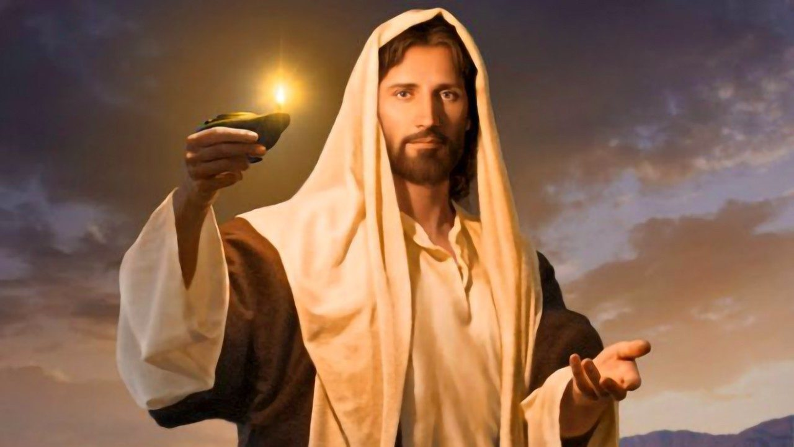
5º DOMINGO DO
TEMPO COMUM

Slide 2
ENTRADA
DO ALTAR DE DEUS ME APROXIMAREI, MEU DEUS E MINHA VIDA.

Slide 3
ENTRADA
SÓ VÓS SOIS MINHA FORÇA, Ó MEU DEUS!
PRESERVAI-ME DE TODO O MAL!

Slide 4
ENTRADA
DO ALTAR DE DEUS ME APROXIMAREI, MEU DEUS E MINHA VIDA.

Slide 5
ENTRADA
VÓS SOIS BOM, VÓS SOIS PAI, Ó MEU DEUS!
DAI-ME LUZ, DAI-ME PAZ, DAI-ME AMOR!

Slide 6
ENTRADA
DO ALTAR DE DEUS ME APROXIMAREI, MEU DEUS E MINHA VIDA.

Slide 7
ENTRADA
E EU QUERO CANTAR-VOS, MEU DEUS!
VOSSO NOME EU QUERO LOUVAR!

Slide 8
ENTRADA
DO ALTAR DE DEUS ME APROXIMAREI, MEU DEUS E MINHA VIDA.

Slide 10
ATO PENITENCIAL
SENHOR, QUE SOIS O CAMINHO QUE LEVA AO PAI, TENDE PIEDADE DE NÓS.
KYRIE, ELEISON. (BIS)

Slide 11
ATO PENITENCIAL
CRISTO, QUE SOIS A VERDADE QUE ILUMINA OS POVOS, TENDE PIEDADE DE NÓS.
CHRISTE, ELEISON. (BIS)

Slide 12
ATO PENITENCIAL
SENHOR, QUE SOIS A VIDA QUE RENOVA O MUNDO, TENDE PIEDADE DE NÓS.
KYRIE, ELEISON. (BIS)

Slide 14
GLÓRIA
GLÓRIA A DEUS NAS ALTURAS
GLÓRIA A DEUS NAS ALTURAS
GLÓRIA A DEUS NAS ALTURAS
E PAZ NA TERRA AOS HOMENS POR ELE AMADOS

Slide 15
GLÓRIA
SENHOR DEUS, REI DOS CÉUS, DEUS PAI TODO PODEROSO
NÓS VOS LOUVAMOS, NÓS VOS BENDIZEMOS
NÓS VOS ADORAMOS, NÓS VOS GLORIFICAMOS
NÓS VOS DAMOS GRAÇAS POR VOSSA IMENSA GLÓRIA

Slide 16
GLÓRIA
SENHOR JESUS CRISTO, FILHO UNIGÊNITO
SENHOR DEUS, CORDEIRO DE DEUS, FILHO DE DEUS PAI
VÓS QUE TIRAIS O PECADO DO MUNDO
TENDE PIEDADE DE NÓS
VÓS QUE TIRAIS O PECADO DO MUNDO

Slide 17
GLÓRIA
ACOLHEI A NOSSA SÚPLICA
VÓS QUE ESTAIS À DIREITA DO PAI
TENDE PIEDADE DE NÓS
SÓ VÓS SOIS SANTO
SÓ VÓS O SENHOR
SÓ VÓS O ALTÍSSIMO, JESUS CRISTO!
COM O ESPÍRITO SANTO, NA GLÓRIA DE DEUS PAI
AMÉM!

Slide 19
SALMO RESPONSORIAL
UMA LUZ BRILHA NAS TREVAS PARA O JUSTO, PERMANECE PARA SEMPRE O BEM QUE FEZ.

Slide 21
ACLAMAÇÃO
ALELUIA, ALELUIA, ALELUIA, ALELUIA
POIS EU SOU A LUZ DO MUNDO, QUEM NOS DIZ É O SENHOR; E VAI TER A LUZ DA VIDA QUEM SE FAZ MEU SEGUIDOR. (JO 8, 12)
ALELUIA, ALELUIA, ALELUIA, ALELUIA

Slide 23
CANTO DE APRESENTAÇÃO DAS OFERENDAS
BENDITO SEJA O NOME DO SENHOR
AGORA E SEMPRE E POR TODA ETERNIDADE

Slide 24
CANTO DE APRESENTAÇÃO DAS OFERENDAS
PELO PÃO QUE DE SUA BONDADE RECEBEMOS,
FRUTO DA TERRA E DO NOSSO TRABALHO.

Slide 25
CANTO DE APRESENTAÇÃO DAS OFERENDAS
BENDITO SEJA O NOME DO SENHOR
AGORA E SEMPRE E POR TODA ETERNIDADE

Slide 26
CANTO DE APRESENTAÇÃO DAS OFERENDAS
PELO VINHO QUE DE SEU AMOR NÓS RECEBEMOS,
FRUTO DA TERRA E DO NOSSO TRABALHO.

Slide 27
CANTO DE APRESENTAÇÃO DAS OFERENDAS
BENDITO SEJA O NOME DO SENHOR
AGORA E SEMPRE E POR TODA ETERNIDADE

Slide 29
SANTO
SANTO, SANTO, SANTO
SENHOR DEUS DO UNIVERSO
O CÉU E A TERRA PROCLAMAM, PROCLAMAM A VOSSA GLÓRIA
HOSANA! HOSANA! HOSANA! HOSANA NAS ALTURAS! (BIS)

Slide 30
SANTO
BENDITO O QUE VEM
EM NOME DO SENHOR
BENDITO O QUE VEM
EM NOME DO SENHOR
HOSANA! HOSANA! HOSANA!HOSANA NAS ALTURAS! (BIS)

Slide 32
COMUNHÃO
SALMO 42(43)
ENTÃO IREI AOS ALTARES DO SENHOR, O DEUS DA MINHA ALEGRIA!

Slide 33
COMUNHÃO
SALMO 42(43)
– FAZEI JUSTIÇA, MEU DEUS, E DEFENDEI-ME *
CONTRA A GENTE IMPIEDOSA;
– DO HOMEM PERVERSO E MENTIROSO *
LIBERTAI-ME, Ó SENHOR! R.

Slide 34
COMUNHÃO
SALMO 42(43)
ENTÃO IREI AOS ALTARES DO SENHOR, O DEUS DA MINHA ALEGRIA!

Slide 35
COMUNHÃO
SALMO 42(43)
– SOIS VÓS O MEU DEUS E MEU REFÚGIO: *
POR QUE ME AFASTAIS?
– POR QUE ANDO TÃO TRISTE E ABATIDO *
PELA OPRESSÃO DO INIMIGO? R.

Slide 36
COMUNHÃO
SALMO 42(43)
ENTÃO IREI AOS ALTARES DO SENHOR, O DEUS DA MINHA ALEGRIA!

Slide 37
COMUNHÃO
SALMO 42(43)
– ENVIAI VOSSA LUZ, VOSSA VERDADE: *
ELAS SERÃO O MEU GUIA;
– QUE ME LEVEM AO VOSSO MONTE SANTO, *
ATÉ A VOSSA MORADA! R.

Slide 38
COMUNHÃO
SALMO 42(43)
ENTÃO IREI AOS ALTARES DO SENHOR, O DEUS DA MINHA ALEGRIA!

Slide 39
COMUNHÃO
SALMO 42(43)
– POR QUE TE ENTRISTECES, Ó MINH'ALMA, *
A GEMER NO MEU PEITO?
– ESPERA EM DEUS! LOUVAREI NOVAMENTE *
O MEU DEUS SALVADOR! R.

Slide 40
COMUNHÃO
SALMO 42(43)
ENTÃO IREI AOS ALTARES DO SENHOR, O DEUS DA MINHA ALEGRIA!

Slide 42
PÓS COMUNHÃO
EU TE ADORO, HÓSTIA DIVINA, EU TE ADORO, HÓSTIA DE AMOR!
ÉS DOS FORTES A DOÇURA, E DOS FRACOS O VIGOR R.

Slide 43
PÓS COMUNHÃO
EU TE ADORO, HÓSTIA DIVINA, EU TE ADORO, HÓSTIA DE AMOR!
ÉS NA VIDA ALENTO E FORÇA, E NA MORTE O DEFENSOR

Slide 44
PÓS COMUNHÃO
EU TE ADORO, HÓSTIA DIVINA, EU TE ADORO, HÓSTIA DE AMOR!
ÉS NA TERRA FIEL AMIGO, E DO CÉU, FELIZ PENHOR

Slide 45
PÓS COMUNHÃO
EU TE ADORO, HÓSTIA DIVINA, EU TE ADORO, HÓSTIA DE AMOR!
ÉS MEU DEUS, EXCELSO E GRANDE, E DOS SÉCULOS, O SENHOR

Slide 47
FINAL
PELAS ESTRADAS DA VIDA,
NUNCA SOZINHO ESTÁS.
CONTIGO PELO CAMINHO,
SANTA MARIA VAI.

Slide 48
FINAL
Ó VEM CONOSCO, VEM CAMINHAR,
SANTA MARIA VEM.
Ó VEM CONOSCO, VEM CAMINHAR,
SANTA MARIA VEM.

Slide 49
FINAL
MESMO QUE DIGAM OS HOMENS,
TU NADA PODES MUDAR
LUTA POR UM MUNDO NOVO
DE UNIDADE E PAZ.

Slide 50
FINAL
Ó VEM CONOSCO, VEM CAMINHAR,
SANTA MARIA VEM.
Ó VEM CONOSCO, VEM CAMINHAR,
SANTA MARIA VEM.

Slide 51
FINAL
SE PELO MUNDO OS HOMENS,
SEM CONHECER-SE VÃO,
NÃO NEGUES NUNCA A TUA MÃO
A QUEM TE ENCONTRAR.

Slide 52
FINAL
Ó VEM CONOSCO, VEM CAMINHAR,
SANTA MARIA VEM.
Ó VEM CONOSCO, VEM CAMINHAR,
SANTA MARIA VEM.

